Slide 1
Сюжетно-ролевая игра «Кафе»
Выполнила: Лери Елена Александровна,
воспитатель

Slide 2
Цель: Формирование основ финансовой грамотности у детей старшего
дошкольного возраста путем привлечения средств и возможностей
сюжетно-ролевых игр.
Программные задачи:
Образовательные:
Знакомить с профессиями администратора, охранника, повара, официанта, кассира.
Закреплять знания о продуктах и готовых блюдах, подаваемых в кафе, об их пользе.
Формировать умение детей готовить обстановку для проведения игры, подбирать предметы –заместители и атрибуты для игры.
Закреплять умение правильно и последовательно выполнять игровые действия и манипулировать ими.
Развивающие
Развивать диалогическую речь детей, умение отображать в игре знания об окружающей жизни.
Развивать внимание и память, логическое мышление и воображение.
Стимулировать творческую активность детей.
Формировать умение играть по собственному замыслу.
Воспитательные :
Формировать доброжелательные взаимоотношения в коллективе.
Воспитывать уважительное отношение к людям разных профессий.
Продолжать воспитывать культуру поведения в общественных местах.

Slide 3
Активизация словаря: кафе, повар, заказ, меню, администратор, посетитель, сервировка.
Роли:
Администратор, официант, шеф- повар, повар, охранник, кассир, уборщица, посетители.

Slide 4
Активизация словаря: кафе, повар, заказ, меню, администратор, посетитель, сервировка.
Роли:
Администратор, официант, шеф- повар, повар, охранник, кассир, уборщица, посетители.
Оборудование:
Столики для посетителей, скатерти для столиков, салфетки, посуда для сервировки, вазочки с цветами,
папки-меню, блокнот и карандаш для официантов, фартуки для официантов, одежда для поваров,
фуражка и рация для охранника,
рабочее место для администратора кафе,
касса для кассира,
подносы, игрушечные угощения,
кошельки, деньги для персонала и посетителей,
шапочки для поваров-кондитеров.

Slide 5
Предварительная работа:
- Беседы с детьми: Что такое кафе ? Что там делают? Что едят, пьют? Кто работает в кафе? Что такое меню.
- Беседа о труде работников столовых, кафе .
- Чтение художественной литературы (К.И.Чуковский «Федорино горе», «Муха-Цокотуха»; В.Маяковский «Кем быть?»; «День рождения кота Леопольда»).
- Дидактические игры: «Кто есть кто», «Кто что делает», «Мамины помощники», «Профессии», «Вежливые слова».
- Отгадывание загадок.
-- Ручной труд: изготовление муляжей пирожных, рисование денег (игрушечных), меню.
- Работа с родителями: беседа о семейных традициях , консультации для родителей «Правила питания дошкольника».
- наблюдение за работой помощника воспитателя.

Slide 6
Предварительная работа:
- Беседы с детьми: Что такое кафе ? Что там делают? Что едят, пьют? Кто работает в кафе? Что такое меню.
- Беседа о труде работников столовых, кафе .
- Чтение художественной литературы (К.И.Чуковский «Федорино горе», «Муха-Цокотуха»; В.Маяковский «Кем быть?»; «День рождения кота Леопольда»).
- Дидактические игры: «Кто есть кто», «Кто что делает», «Мамины помощники», «Профессии», «Вежливые слова».
- Отгадывание загадок.
-- Ручной труд: изготовление муляжей пирожных, рисование денег (игрушечных), меню.
- Работа с родителями: беседа о семейных традициях , консультации для родителей «Правила питания дошкольника».
- наблюдение за работой помощника воспитателя.

Slide 7
Ход игры:
Организационный:
Ребята, вы бывали когда-нибудь в кафе? Для чего люди посещают кафе?
( Питаются, проводят праздники, встречаются с друзьями, отдыхают с семьей).
А вы знаете как нужно вести себя за столом?
В гостях и дома за обедом
Говорить нельзя с соседом.
Ненужно чавкать и сопеть
А также головой вертеть
Есть спокойно, аккуратно
Будет всем вокруг приятно!
-А как нужно вести себя в кафе? ( ответы детей)
А кто знает как устроено кафе?
Там есть зал для посетителей и кухня для приготовления еды.
Я вчера читала газету и нашла там интересное объявление, послушайте:
« Недалеко от детского сада « Светлячок открылось детское кафе « Снежинка»». Срочно требуется шеф-повар и кондитеры.»
-Что за профессия -кондитеры? Чем эти люди занимаются?
(готовят торты , пирожные и печенье).
-Из чего готовят торты и пирожные?( из особого сладкого теста).
-Из чего делают тесто? ( из муки ,яиц,молока, сахара).
-А что значит шеф-повар?( это главный повар-кондитер, он дает указания, следит за выполнением работы, распределяет обязанности).

Slide 8
Вот наше кафе « Снежинка»:
1.Это зал приема посетителей, со столиками.
2.Это витрина и касса
3.Это помещение кухни, здесь работают повара-кондитеры.
4.Это духовой шкаф для выпечки, это плита.
5.Это стол для приготовления различных блюд и кондитерских изделий.
- Мне сообщили, что в наше кафе скоро прибудут первые посетители. А кроме шеф-повара и кондитеров в нашем кафе никого нет.
-Кто еще должен работать в кафе?( Официанты, бармен, администратор,)
- Предлагаю нам взять на себя роли официанта, бармена и повара, а администратором буду я. Но сначала давайте вспомним чем занимаются люди этих профессий?
-Чем занимается администратор? (Следит за порядком ,встречает гостей).
-Чем занимаются официанты? (Знакомят посетителей с меню, принимают заказы и выполняют их.)
-Чем занимается бармен? (Готовит напитки и продает все с витрины)
-Чем занимается повар? (готовит ).
( Роли распределяются между детьми наиболее полно и точно ответивших на вопросы о профессиях. Остальные дети берут на себя роль посетителей кафе.)
-Пока посетители не подошли, приготовим зал к приему.( Работники кафе надевают спецодежду, занимают свои места. Включается тихая спокойная музыка).

Slide 9
Прием посетителей
Диалог администратора и посетителей.
Дети: (Посетитель) Здравствуйте!
Администратор: Добрый день, проходите, пожалуйста, добро пожаловать в кафе «Вкусняшка»». Усаживайтесь поудобней. К вам сейчас подойдет наш официант. Он предложит вам наши лучшие и полезные блюда: салаты из овощей и из фруктов прибавят вам здоровья, а наша чудесная выпечка поднимет вам настроение.
(Посетители усаживаются. Важно, чтобы мальчик пропускал девочку вперед, пододвигал стул и т. д.).
Посетители: - Спасибо (мальчики сажают девочек за стол).
Диалог официанта и посетителей:
Официант: Добрый день, меню, пожалуйста.
Посетитель: Здравствуйте! Добрый день!
Официант: Что будете заказывать? (Подает меню). У нас есть очень вкусный салат из моркови, ароматный чай и очень вкусные пирожные.
Посетитель: Салат, чай и пирожное.
Официант: Отдыхайте, ваш заказ будет скоро готов.
(Далее дети играют по собственному замыслу: официант принимает заказ, передает повару и т.д.).
(Повар готовит салат. Бармен наливает кофе в чашку. Официант ставит все заказанное на поднос, аккуратно подает посетителю, красиво расставляет на столе).

Slide 10
Официант: Приятного аппетита!
Посетитель: Большое спасибо. (Посетители едят, пьют чай, между собой общаются. Официант в это время подсчитывает сумму заказа)
Посетитель: Пожалуйста посчитайте нам.
Официант: С вас 2рубля за салат, 3 рубля за пирожное, 1 рубль за чай.
Посетитель: Спасибо, все было вкусно.
Официант: Приходите к нам еще.
Подходит Администратор.
Администратор: Вам у нас понравилось?
Посетитель: Да все было замечательно.
Администратор: Приходите к нам еще, вы попробуете разные сорта чая, получите заряд бодрости и удовольствие от общения с друзьями! Приводите своих друзей.
Посетитель: До свидания!
Администратор: До свидания!
Игра дальше продолжается, дети стараются самостоятельно вести диалоги. Одновременно могут работать два официанта. Официант приносит посетителям меню. Принимает заказы, обслуживает. Желает приятного аппетита.
В кафе можно общаться, рассказать друг другу интересную историю, послушать музыку.

Slide 11
Итог сюжетно-ролевой игры.
Мы очень интересно поиграли. Вы замечательно справились с ролью кондитера, официанта, бармена, повара. Вам понравилась игра? Что понравилось больше всего? Давайте сегодня закроем наше кафе, уберем все атрибуты на свои места, а завтра, если появится желание, будем продолжать игру.

Slide 12
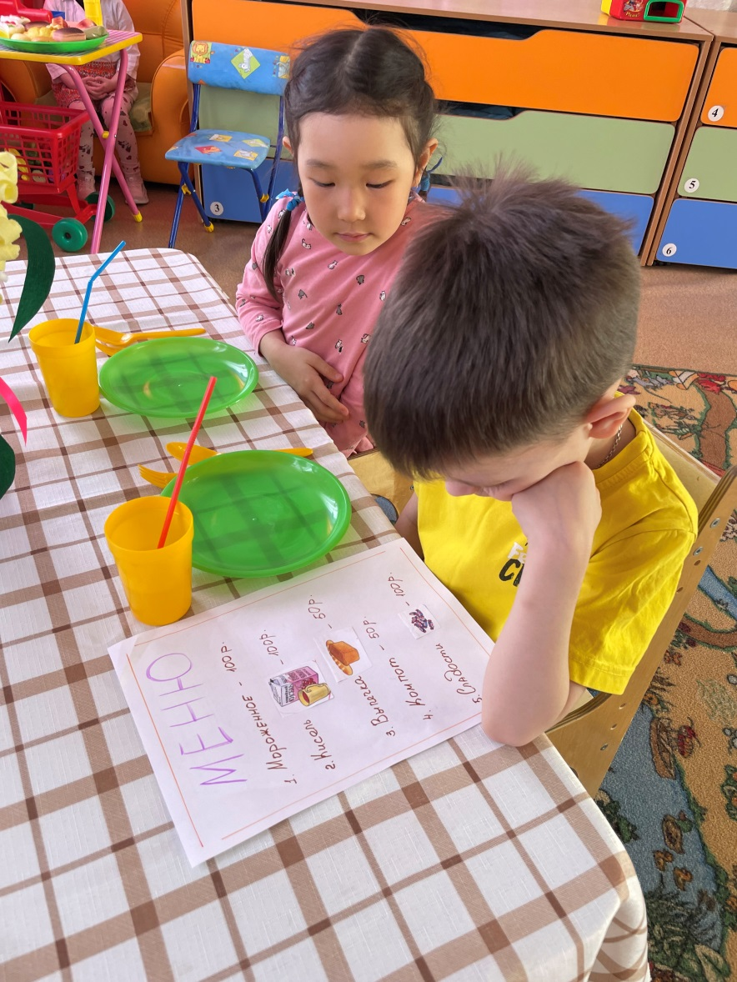
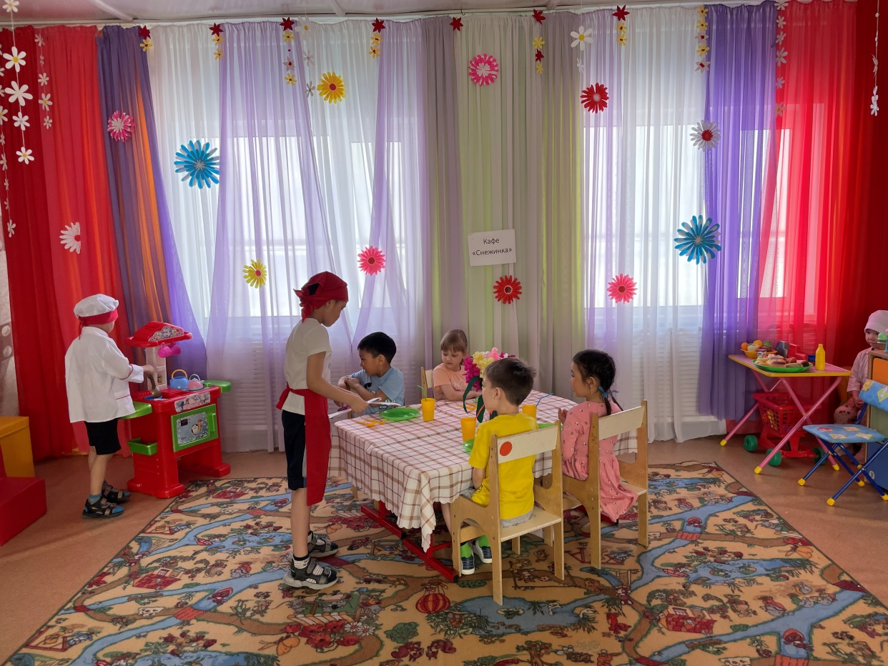
Сюжетно-ролевая игра «Кафе»

Slide 13
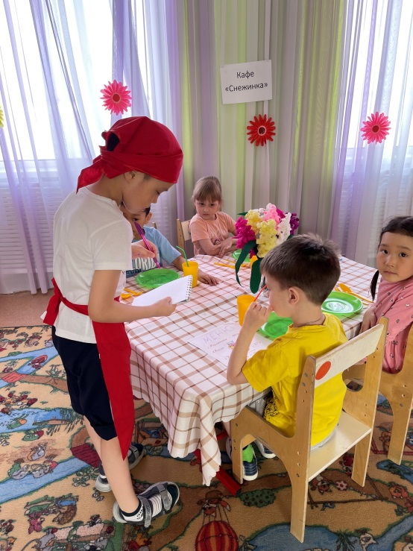
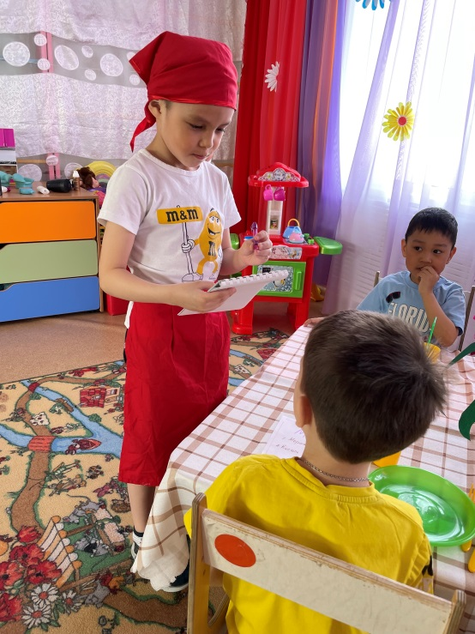
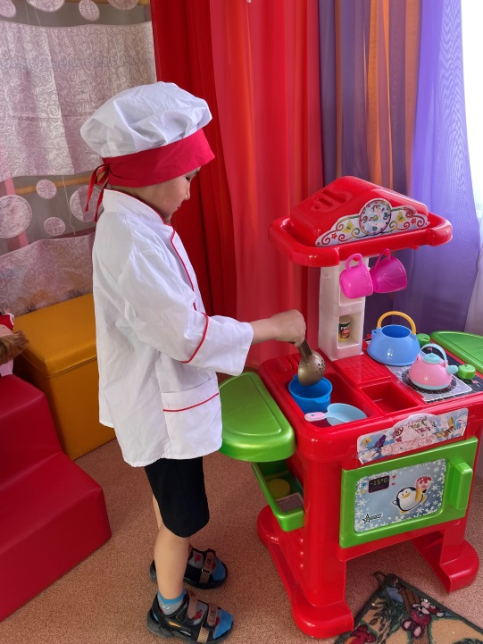
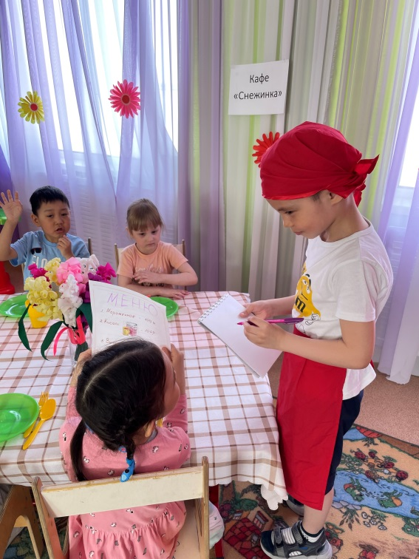
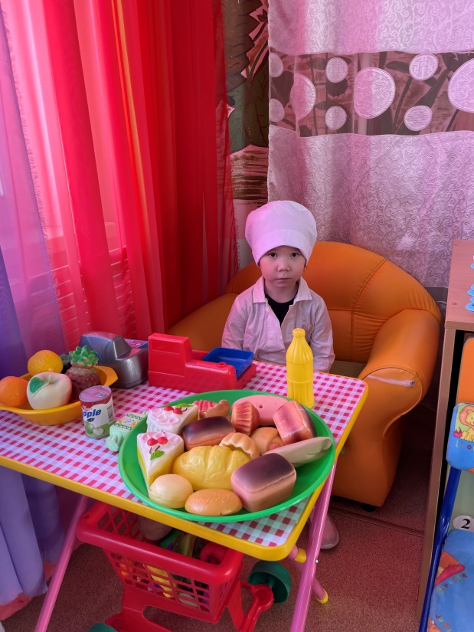
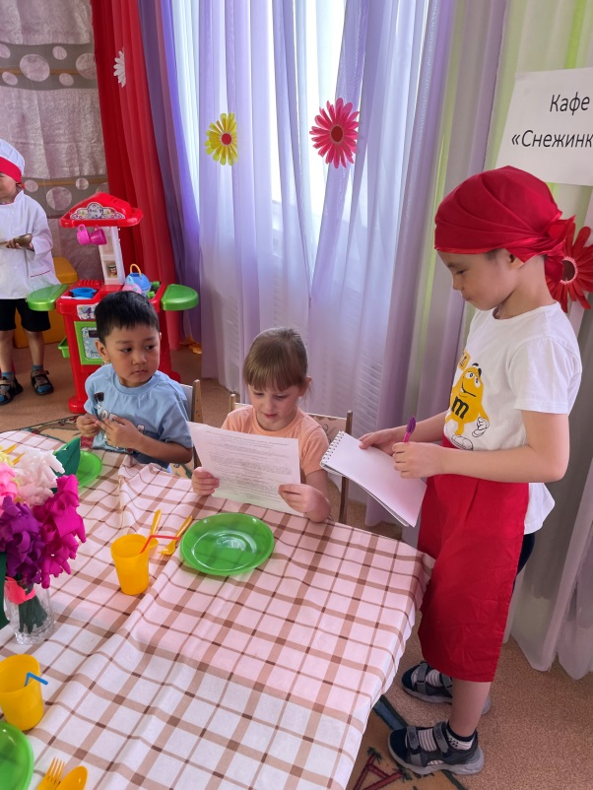

Slide 14
